Slide 1

СУБД и SQL
Lection 11

Slide 2
Понятие данных и информации
Данные - это совокупность сведений, зафиксированных на определенном носителе в форме, пригодной для постоянного хранения, передачи и обработки. Преобразование и обработка данных позволяет получить информацию.
Информация - это результат преобразования и анализа данных. Отличие информации от данных состоит в том, что данные - это фиксированные сведения о событиях и явлениях, которые хранятся на определенных носителях, а информация появляется в результате обработки данных при решении конкретных задач. Например, в базах данных хранятся различные данные, а по определенному запросу система управления базой данных выдает требуемую информацию.

Slide 3
Отличие информации от данных состоит в том, что:
данные - это фиксированные сведения о событиях и явлениях, которые хранятся на определенных носителях, а информация появляется в результате обработки данных при решении конкретных задач.
данные - это носители информации, а не сама информация.
Данные превращаются в информацию только тогда, когда ими заинтересуется человек. Человек извлекает информацию из данных, оценивает, анализирует ее и по результатам анализа принимает то или иное решение.
Информацию можно измерять. Мера измерения содержательности информации связана с изменением степени неосведомленности получателя и основана на методах теории информации.

Slide 4
База Данных
База данных — это упорядоченный набор структурированной информации или данных, которые обычно хранятся в электронном виде в компьютерной системе. База данных обычно управляется системой управления базами данных (СУБД). Данные вместе с СУБД, а также приложения, которые с ними связаны, называются системой баз данных, или, для краткости, просто базой данных.
Данные в наиболее распространенных типах современных баз данных обычно хранятся в виде строк и столбцов формирующих таблицу. Этими данными можно легко управлять, изменять, обновлять, контролировать и упорядочивать. В большинстве баз данных для записи и запросов данных используется язык структурированных запросов (SQL).

Slide 5
Что такое язык структурированных запросов (SQL)?
SQL — это язык программирования, используемый в большинстве реляционных баз данных для запросов, обработки и определения данных, а также контроля доступа. SQL был разработан в IBM в 1970-х годах. Со временем у стандарта SQL ANSI появились многочисленные расширения, разработанные такими компаниями как IBM, Oracle и Microsoft. Хотя в настоящее время SQL все еще широко используется, начали появляться новые языки программирования запросов.

Slide 6
Что такое система управления базами данных (DBMS)?
Для базы данных обычно требуется комплексное программное обеспечение, которое называется системой управления базами данных (СУБД). СУБД служит интерфейсом между базой данных и пользователями или программами, предоставляя пользователям возможность получать и обновлять информацию, а также управлять ее упорядочением и оптимизацией. СУБД обеспечивает контроль и управление данными, позволяя выполнять различные административные операции, такие как мониторинг производительности, настройка, а также резервное копирование и восстановление.
В качестве примеров популярного программного обеспечения для управления базами данных, или СУБД, можно назвать MySQL, Microsoft Access, Microsoft SQL Server, FileMaker Pro, СУБД Oracle Database и dBASE.

Slide 7
CRUD
CREATE
READ
UPDATE
DELETE

Slide 8
Типы Баз Данных - 1
Реляционные базы данных
Реляционные базы данных стали преобладать в 1980-х годах. Данные в реляционной базе организованы в виде таблиц, состоящих из столбцов и строк. Реляционная СУБД обеспечивает быстрый и эффективный доступ к структурированной информации.
Объектно-ориентированные базы данных
Информация в объектно-ориентированной базе данных представлена в форме объекта, как в объектно-ориентированном программировании.
Распределенные базы данных
Распределенная база данных состоит из двух или более частей, расположенных на разных серверах. Такая база данных может храниться на нескольких компьютерах.

Slide 9
Типы Баз Данных - 2
Хранилища данных
Будучи централизованным репозиторием для данных, хранилище данных представляет собой тип базы данных, специально предназначенной для быстрого выполнения запросов и анализа.
Базы данных NoSQL
База данных NoSQL, или нереляционная база данных, дает возможность хранить и обрабатывать неструктурированные или слабоструктурированные данные (в отличие от реляционной базы данных, задающей структуру содержащихся в ней данных). Популярность баз данных NoSQL растет по мере распространения и усложнения веб-приложений.
Графовые базы данных
Графовая база данных хранит данные в контексте сущностей и связей между сущностями.
Базы данных OLTP. База данных OLTP — это база данных предназначенная для выполнения бизнес-транзакций, выполняемых множеством пользователей.

Slide 10
Типы Баз Данных-3
Базы данных с открытым исходным кодом
Такие базы данных имеют открытый исходный код и могут управляться средствами как SQL, так и NoSQL.
Облачные базы данных
Облачная база данных представляет собой набор структурированных или неструктурированных данных, размещенный на частной, публичной или гибридной платформе облачных вычислений. Существует два типа моделей облачных баз данных: традиционная база данных и база данных как услуга (DBaaS). В модели DBaaS административные задачи и обслуживание выполняются поставщиком облачных услуг.
Многомодельные базы данных
Многомодельная база данных объединяет разные типы моделей баз данных в единую интегрированную серверную СУБД. Это означает, что она может содержать различные типы данных.

Slide 11
Типы Баз Данных -4
Базы данных документов/JSON
Базы данных документов предназначены для хранения, извлечения и обработки документоориентированной информации и предоставляют современный способ хранения данных в формате JSON, а не в виде строк и столбцов.
Автономные базы данных
Самоуправляемые базы данных (также называемые автономными) — это новейшие и самые революционные облачные базы данных, которые используют машинное обучение для автоматизации настройки, защиты, резервного копирования, обновления и других стандартных задач обслуживания, обычно выполняемых администраторами баз данных.

Slide 12
В чем заключается различие между БД и электронной таблицей?
Базы данных и электронные таблицы (в частности, Microsoft Excel) предоставляют удобные способы хранения информации. Основные различия между ними заключаются в следующем.
Способ хранения и обработки данных
Полномочия доступа к данным
Объем хранения данных
Электронные таблицы изначально разрабатывались для одного пользователя, и их свойства отражают это. Они отлично подходят для одного пользователя или небольшого числа пользователей, которым не нужно производить сложные операции с данными. С другой стороны, базы данных предназначены для хранения гораздо больших наборов упорядоченной информации—иногда огромных объемов. Базы данных дают возможность множеству пользователей в одно и то же время быстро и безопасно получать доступ к данным и запрашивать их, используя развитую логику и язык запросов.

Slide 13
SQL
Structured Query Language (SQL) — язык структурированных запросов, с помощью него пишутся специальные запросы (SQL инструкции) к базе данных с целью получения этих данных из базы и для манипулирования этими данными.
Иными словами, язык SQL нужен для работы с базами данных.
С точки зрения реализации язык SQL представляет собой набор операторов, которые делятся на определенные группы и у каждой группы есть свое назначение. В сокращенном виде эти группы называются DDL, DML, DCL и TCL.
Таким образом, эти непонятные буквы представляют собой аббревиатуру названий групп операторов языка SQL.

Slide 14
DDL – Data Definition Language
Data Definition Language (DDL) – это группа операторов определения данных. Другими словами, с помощью операторов, входящих в эту группы, мы определяем структуру базы данных и работаем с объектами этой базы, т.е. создаем, изменяем и удаляем их.
В эту группу входят следующие операторы:
CREATE – используется для создания объектов базы данных;
ALTER – используется для изменения объектов базы данных;
DROP – используется для удаления объектов базы данных.

Slide 15
DML – Data Manipulation Language
Data Manipulation Language (DML) – это группа операторов для манипуляции данными. С помощью этих операторов мы можем добавлять, изменять, удалять и выгружать данные из базы, т.е. манипулировать ими.
В эту группу входят самые распространённые операторы языка SQL:
SELECT – осуществляет выборку данных;
INSERT – добавляет новые данные;
UPDATE – изменяет существующие данные;
DELETE – удаляет данные.

Slide 16
DCL – Data Control Language
Data Control Language (DCL) – группа операторов определения доступа к данным. Иными словами, это операторы для управления разрешениями, с помощью них мы можем разрешать или запрещать выполнение определенных операций над объектами базы данных.
Сюда входят:
GRANT – предоставляет пользователю или группе разрешения на определённые операции с объектом;
REVOKE – отзывает выданные разрешения;
DENY– задаёт запрет, имеющий приоритет над разрешением.

Slide 17
TCL – Transaction Control Language
Transaction Control Language (TCL) – группа операторов для управления транзакциями. Транзакция – это команда или блок команд (инструкций), которые успешно завершаются как единое целое, при этом в базе данных все внесенные изменения фиксируются на постоянной основе или отменяются, т.е. все изменения, внесенные любой командой, входящей в транзакцию, будут отменены.
Группа операторов TCL предназначена как раз для реализации и управления транзакциями. Сюда можно отнести:
BEGIN TRANSACTION – служит для определения начала транзакции;
COMMIT TRANSACTION – применяет транзакцию;
ROLLBACK TRANSACTION – откатывает все изменения, сделанные в контексте текущей транзакции;
SAVE TRANSACTION – устанавливает промежуточную точку сохранения внутри транзакции.

Slide 18
Операторы SQL и команды
CREATE DATABASE {{name_of_DB}} ;
USE {{name_of_DB}} ;
CREATE TABLE {{name_of_table}} ( {{name_of_column}} {{type_of_column}}, …., );
INSERT {{name_of_table}} ({{names_of_columns}} ) values ( {{values}} );
SELECT * FROM {{name_of_table}} ;

Slide 19
О тонкостях выборки
WHERE – для выборки
= - оператор строгого сравнения
> - больше
< - меньше
<= - меньше или равно
>= - больше или равно
LIKE – оператор нестрогого сравнения (% - любое количество, любых символов, _ - 1 любой символ)
IN () – среди перечисленных значений

Slide 20
О тонкостях выборки
DISTINCT – оставляет в выборке только уникальные строки
GROUP BY – группирует по условию
HAVING – выборка групп, отвечающих условиям
ORDER BY – упорядочивает выборку (ASC – по возрастанию, DESC - по убыванию)
LIMIT – ограничивает количество выведенных строк

Slide 21
Агрегатные функции
SUM() – вывод суммы
MAX() – максимальное значение
MIN() – минимальное значение
COUNT() – количество строк
AVG() – среднее значение

Slide 22
Объединение таблиц
JOIN – горизонтальное объединение
FROM table1 JOIN table2 ON table1.column1 = table2.column2
Бывают: INNER, FULL, RIGHT, LEFT
UNION – вертикальное объединение (одинаковое количество столбцов)

Slide 23
NOTA BENE
Прямо в запросе можно проводить арифметические манипуляции с данными ячеек
0 и NULL – это разные понятия. 0 – это значение, а NULL – это отсутствие значения
Можно присваивать псевдонимы оператором AS
Можно объединять колонки в представлении оператором CONCAT()
У операторов четкая последовательность – SELECT, JOIN, WHERE, GROUP BY, HAVING, ORDER BY, LIMIT

Slide 24
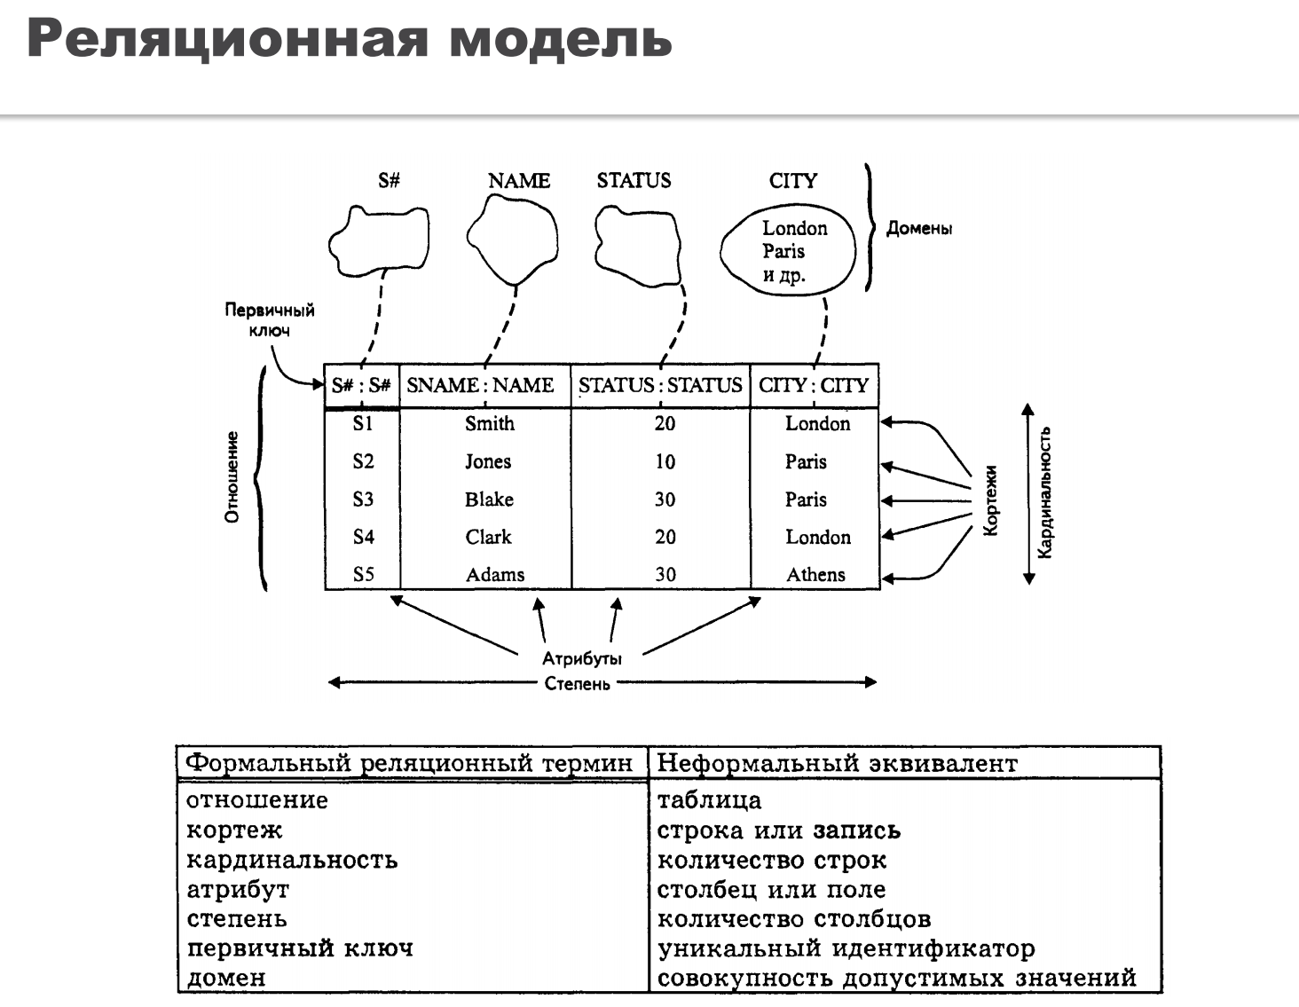
Реляционная модель

Slide 25
Ключи
Первичный ключ (или главный ключ, primary key, PK) - представляет собой столбец или совокупность столбцов, значения которых однозначно идентифицируют строки.
Вторичный (или внешний ключ, foreign key, FK) - столбец или совокупность столбцов, значения которых должны совпадать со значениями первичного ключа другой таблиц .

Slide 26
Нормальные формы
Нормальные формы – требования предъявляемые к структуре таблиц в теории реляционных баз данных.
Нормализация - процесс приведения базы данных к виду, соответствующему нормальным формам.

Slide 27
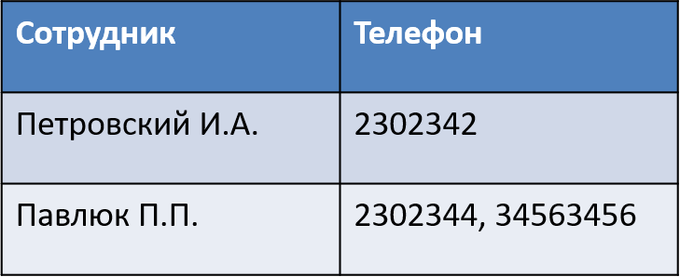
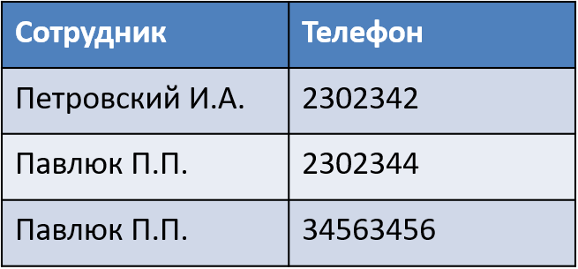
Первая нормальная форма
Первая нормальная форма требует, чтобы каждый элемент таблицы имел только одно значение т.е. был «атомарным» (не списками).

Slide 28
Первая форма
Отношение находится в 1НФ, если все его атрибуты являются простыми, все используемые домены должны содержать только скалярные значения. Не должно быть повторений строк в таблице.

Slide 29
Вторая нормальная форма
Таблица должна находиться в первой нормальной форме.
Вторая нормальная форма требует, чтобы все поля зависели от первичного ключа, а не от его какой-то части.
Ключ может состоять из нескольких полей. Если какие-либо данные в таблице зависят только от одного поля ключа, для нормализации их надо выносить в отдельную таблицу.

Slide 30
Неприводимость означает, что в составе потенциального ключа отсутствует меньшее подмножество атрибутов, от которого можно также вывести данную функциональную зависимость.
Не находится во 2НФ, так как цена машины зависит от модели и фирмы. Скидка зависят от фирмы, то есть зависимость от первичного ключа неполная.
Модель | Фирма | Цена | Скидка
M5 | BMW | 5500000 | 5%
X5M | BMW | 6000000 | 5%
M1 | BMW | 2500000 | 5%
GT-R | Nissan | 5000000 | 10%

Slide 31
Третья нормальная форма
Отношение находится в 3НФ, когда находится во 2НФ и каждый не ключевой атрибут нетранзитивно зависит от первичного ключа. Проще говоря, второе правило требует выносить все не ключевые поля, содержимое которых может относиться к нескольким записям таблицы в отдельные таблицы.

Slide 32
Третья нормальная форма
Модель | Магазин | Телефон
BMW | Риал-авто | 87-33-98
Audi | Риал-авто | 87-33-98
Nissan | Некст-Авто | 94-54-12
Таблица находится во 2НФ, но не в 3НФ. В отношении атрибут «Модель» является первичным ключом. Личных телефонов у автомобилей нет, и телефон зависит исключительно от магазина. Таким образом, в отношении существуют следующие функциональные зависимости: Модель → Магазин, Магазин → Телефон, Модель → Телефон. Зависимость Модель → Телефон является транзитивной, следовательно, отношение не находится в 3НФ. В результате разделения исходного отношения получаются два отношения, находящиеся в 3НФ:

Slide 33
Третья нормальная форма
Магазин | Телефон
Риал-авто | 87-33-98
Некст-Авто | 94-54-12
Модель | Магазин
BMW | Риал-авто
Audi | Риал-авто
Nissan | Некст-Авто

